Slide 1
TEST AUtomation
Jelena Pete, endava
Boško Nikolić, endava

Slide 2
Sadržaj
  Test frameworks
  TestNG

Slide 3
1. Test frameworks

Slide 4
Test frameworks
  Test frameworks nam omogućavaju lakše pisanje testova, kontrolu izvršenja, manipulaciju rezultatima, kreiranje izveštaja ...
  Svaki programski jezik ima svoje specifične framework-e
  TestNG, Juint, Cucumber, Unittest, Pytest…

Slide 5
2. Test NG

Slide 6
Test NG
  Test Next Generation
  Java test framework napravljen da olakša rad nad testovima.
  Primenljiv na sve vrste automatskih testova(unit, end to end, ui itd.)
  Poslednja stabilna verzija 7.5
  https://mvnrepository.com/artifact/org.testng/testng

Slide 7
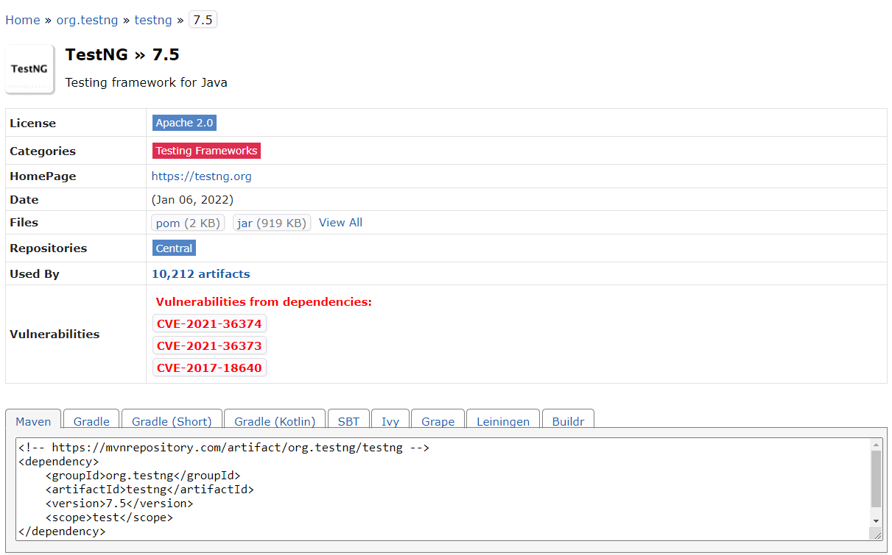
Test NG
podešavanje

Slide 8
ТеstNG
  @Test - test metoda
  @BeforeSuite/Class/Method - metode koja se izvršavaju pre samog suite-a/klase/testa
  @AfterSuite/Class/Method - metode koja se izvršavaju nakon samog suite-a/klase/testa
  @DataProvider - metoda kojom se testovima prosleđuju ulazni podaci za testiranje
  @Parameters - prosleđivanje ulaznih vrednosti u test iz suite.xml fajla
  Svaka anotacija ima određen broj atributa za dodatna podešavanja
annotations
Notes:
Testng skenira celu klasu, pronađe sve @Test metode i izvrši ih
Anotacije mogu da se naslede iz extended klase

Slide 9
ТеstNG
Annotations - Attributes
  @Test(attribute = value)
  alwaysRun - metoda će se uvek izvršiti. Default False
  enabled - metoda treba ili ne treba da se izvršava. Default False
  description - opis testa. Default empty string
  parallel - izvršavanje testova u paraleli. Default False

Slide 10
ТеstNG
  Testovi se mogu izvršavati po:
  Prioritetu
  @Test(priority = 1), @Test(priority = 2), @Test(priority = 3) …
  Međusobnoj zavisnosti
  @Test(dependsOnMethods = “imeTestovaKojiSePrvoMorajuIzvršiti”)
  Bez prioriteta (abecedno)
Redosled Izvršavanja testova
Notes:
- Poruka nije obavezna

Slide 11
TESTNG
Assertions
  Služe za poređenje ili validarenje prosleđenih vrednosti.
  Ukoliko uslov nije ispunjen test će biti oboren.
  Mogu se porediti svi primitivni tipovi.
  Mogu biti hard asserts i soft asserts
Notes:
- Poruka nije obavezna

Slide 12
TESTNG
Assertions – hard assertions
  Obaraju test čim prvi uslov nije ispunjen
  Assert.assertEquals(object1, object2, “Poruka koja se ispiše ako uslov nije ispunjen”)
  Assert.assertTrue(nekiBoolean, “Poruka koja se ispiše ako uslov nije ispunjen”)
  Assert.Fail(“Poruka”)
  assertFalse, assertNotEquals, assertNull, assertNotNull ...
Notes:
- Poruka nije obavezna

Slide 13
testng
Assertions – soft assertions
  Soft Asserts - prvo izvrše sve provere pa onda obaraju test ako ima grešaka
    SoftAssert softAssert = new SoftAssert();
  softAssert.assertTrue(nekiBoolean, “Poruka koja se ispiše ako uslov nije ispunjen”);
  softAssert.assertFalse(nekiBoolean, “Poruka koja se ispiše ako uslov nije ispunjen”);
  softAssert.assertAll();
Notes:
- Poruka nije obavezna

Slide 14
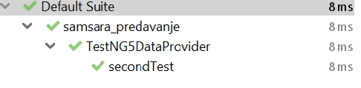
Testng SUITE.xml
Suite.xml
  Spisak testnih klasa
  Omogućava dodatnu kontrolu izvršenja testova
  Može imati atribute i parametre
  Ako se testovi ne izvršavaju kao deo nekog suite-a podrazumeva se da su deo Default suite-a
Notes:
- Poruka nije obavezna

Slide 15
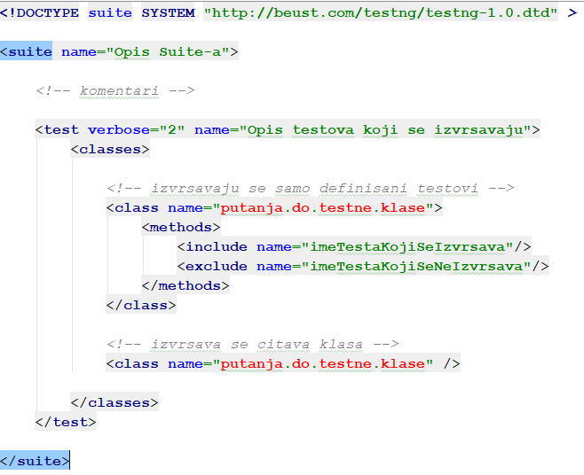
Testng SUITE.xml
Suite.xml
Notes:
- Poruka nije obavezna

Slide 16
testng
Parametrizacija testova
  @DataProvider
  @Parameters
  Služe za prosleđivanje ulaznih vrednosti u test

Slide 17
testng
  Omogućava da jedan isti test, izvršimo veliki broj puta sa različitim ulaznim podacima
  @DataProvider – Metoda mora vraćati Object[][], gde svaki Object[] odgovara jednom ulaznom parametru testa (parameterMissmatchException)
  @Test(dataProviderClass = ImeKlaseUKojojSeNalaziDPMetoda.class, dataProvider = “imeDataProviderMetode”)
Parametrizacija testova – data provider
Notes:
dataProviderClass nije potreban ako jsu test i data provider u istoj ili nasledjenoj klasi
Ako broj ulaznih parametara testa ne odgovrara broju ulaznih parametara DP, baca se parameterMissmatchException

Slide 18
testng
Parametrizacija testova - parameters
  @Parameters({“imeParametra1”, “imeParametra2”})
  Prihvata ulazne podatke iz suite.xml fajla
  Definišu se na nivou suite-a ili na nivou test taga
  Mogu biti globalni ili lokalni
  Mogu biti opcioni

Slide 19
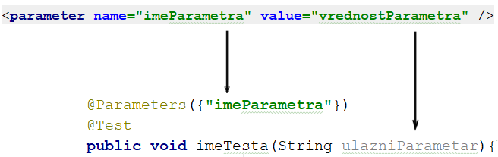
Parametrizacija testova
Parametrizacija testova - parameters

Slide 20
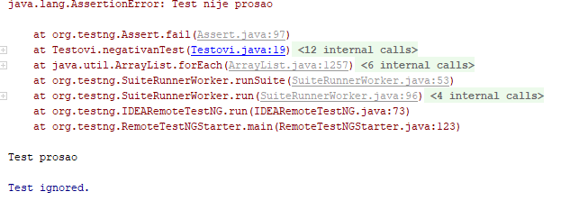
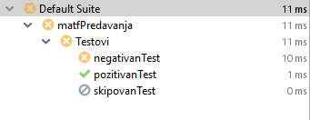

testng
  Testovi se mogu izvršavati samostalno, kao deo klase ili kao deo suite-a.
  Očekivani rezultati su Passed, Failed, Skipped
Izvršavanje i rezultati
Notes:
- Poruka nije obavezna

Slide 21
Q&A
Jelena Pete - jelena.pete@endava.com
Boško Nikolić - bosko.nikolic@endava.com

